Slide 1
Staatliches Schulamt
für den Landkreis
Marburg-Biedenkopf
Herzlich willkommen
Informationen zu den Beruflichen Schulen Landkreis Marburg-Biedenkopf Universitätsstadt Marburg
Technik
Handwerk
Wirtschaft Verwaltung
Informatik
Sozialwesen
Gesundheit
Gestaltung
Pflege

Slide 2
Allgemeine Informationen zum Schulsystem
Hochschule
Fach- schule
Fachoberschule B-Form
Fachober- schule
A-Form
Berufsschule
2- bis 3,5-jährige Ausbildung
2-jährige
höhere Berufsfachschule
Assistentenausbildung
1 | 2-jährige Berufsfachschule
Schulische Ausbildung
BzB Hauptschulabschluss

Slide 3
Wege in der Sekundarstufe II nach dem Hauptschulabschluss
B-Form

Slide 4
Wege in der Sekundarstufe II nach dem Mittleren Abschluss
Mögliche Bildungswege
B-Form

Slide 5
Das vollzeitschulische Bildungsangebot in der Region
Berufsvorbereitende | weiterführende Bildungsgänge Eingangsvoraussetzungen
Bildungsgänge zur Berufsvorbereitung (BzB) keine
Zweijährige Berufsfachschule (BFS) | unterschiedliche Schwerpunkte Qualifizierender Hauptschulabschluss
oder 3 | 3 | 4 in D M E Berufsqualifizierende vollzeitschulische Bildungsgänge
Dreijährige Berufsfachschule - Hauswirtschafter*innen | Maßschneider*innen Hauptschulabschluss
Höhere Berufsfachschule | Assistentenausbildung Mittlerer Abschluss (3 | 3 | 4 in D M E) - Kaufmännische Assistenz Bürowirtschaft | Fremdsprachensekretariat - Sozialassistenz (Erzieherausbildung) - BTA | CTA | ITA | GMTA
Studienqualifizierende Bildungsgänge
Fachoberschule A + B (FOS) in unterschiedlichen Fachrichtungen Mittlerer Abschluss (3 | 3 | 4 in D M E) oder Qualifizierender Realschulabschluss oder Versetzung in die gymnasiale Oberstufe
Berufliches Gymnasium (BG) in unterschiedlichen Fachrichtungen Versetzung in die gymnasiale Oberstufe oder Qualifizierender Realschulabschluss oder Mittlerer Abschluss mit Notensumme 11 in D | M | E | NaWi

Slide 6
Das vollzeitschulische Bildungsangebot | Anmeldefristen
Berufsvorbereitende | weiterführende Bildungsgänge
Bildungsgänge zur Berufsvorbereitung (BzB) 30. April
Zweijährige Berufsfachschule mit unterschiedlichen Schwerpunkten (BFS) 31. März
Berufsqualifizierende vollzeitschulische Bildungsgänge
Dreijährige Berufsfachschule 30. April
Höhere Berufsfachschule | Assistentenausbildung (HBFS) 30. April
Studienqualifizierende Bildungsgänge
Fachoberschule A + B (FOS) in unterschiedlichen Fachrichtungen 31. März
Berufliches Gymnasium (BG) in unterschiedlichen Fachrichtungen 01. März

Slide 7
Welche berufliche Schule in der Region bietet welche Schulform an?
Schulformen | Berufliche Schulen Biedenkopf | Berufliche Schulen Kirchhain | Adolf-Reichwein-Schule Marburg | Kaufmännische Schulen Marburg | Käthe-Kollwitz-Schule Marburg
Bildungsgänge zur Berufsvorbereitung BzB |  |  |  |  | 
Berufsfachschule BFS |  |  |  |  | 
Höhere Berufsfachschule HBFS |  |  |  |  | 
Fachoberschule FOS |  |  |  |  | 
Berufliches Gymnasium BG |  |  |  |  | Kooperation mit der KSM BG Erziehungswissenschaften
Mehrjährige BFS mit Berufsabschluss VZ |  | 
Duale Ausbildung TZ |  |  |  |  | 
KKS

Slide 8
Berufliche Schulen Biedenkopf | Angebot
Schulformen | Fachrichtungen | Abschlüsse
Bildungsgänge zur Berufsvorbereitung | BzB | Ernährung und Hauswirtschaft Bau-, Holz-, Metall- und Elektrotechnik | Hauptschulabschluss Qualifizierender Hauptschulabschluss BzB-Abschluss
Zweijährige Berufsfachschule | BFS | Mechatronik Wirtschaft und Verwaltung Soziales und Gesundheit | Mittlerer Abschluss
Zweijährige höhere Berufsfachschule | HBFS | 2jährig | Sozialassistenz, Bürowirtschaft | Abgeschlossene Berufsausbildung
Fachoberschule Form A + B | FOS | Elektrotechnik Informationstechnik Maschinenbau Wirtschaft und Verwaltung | Allgemeine Fachhochschulreife studienqualifizierend
Duale Ausbildung | Teilzeitberufsschule

Slide 9
Berufliche Schulen Kirchhain | Angebot
Schulformen | Fachrichtungen | Abschlüsse
Bildungsgänge zur Berufsvorbereitung | BzB | Ernährung und Hauswirtschaft Holz- und Metalltechnik Gartenbau Wirtschaft und Verwaltung | Hauptschulabschluss Qualifizierender Hauptschulabschluss BzB-Abschluss
Zweijährige Berufsfachschule | BFS | Mechatronik Wirtschaft und Verwaltung Ernährung und Hauswirtschaft | Mittlerer Abschluss
Fachoberschule Form A + B | FOS | Elektrotechnik Informationstechnik Maschinenbau Wirtschaft und Verwaltung Wirtschaftsinformatik Ernährung | Allgemeine Fachhochschulreife studienqualifizierend
Mehrjährige BFS mit Berufsabschluss Duale Ausbildung | Teilzeitberufsschule | Maßschneider:innen Hauswirtschafter:innen | Abgeschlossene Berufsausbildung

Slide 10
Adolf-Reichwein-Schule Marburg | Angebot
Schulformen | Fachrichtungen | Abschlüsse
Bildungsgänge zur Berufsvorbereitung | BzB | Metalltechnik | Hauptschulabschluss Qualifizierender Hauptschulabschluss BzB-Abschluss
Zweijährige Berufsfachschule | BFS | Elektrotechnik Holztechnik Metalltechnik | Mittlerer Abschluss
Fachoberschule Form A + B | FOS | Maschinenbau Elektrotechnik chemisch-physikalische Technik Bautechnik Medienproduktionstechnik | Allgemeine Fachhochschulreife studienqualifizierend
Zweijährige höhere Berufsfachschule | HBFS - Assistentenausbildung - | Biologietechnik (BTA) Chemietechnik (CTA) Informationstechnik (ITA) Gestaltungs- und Medientechnik (GMTA) | Abgeschlossene Berufsausbildung
Berufliches Gymnasium | BG Duale Ausbildung | Teilzeitberufsschule | Bautechnik | Chemietechnik | prakt. Informatik | Gestaltungs- und Medientechnik | Allgemeine Hochschulreife studienqualifizierend

Slide 11
Kaufmännische Schulen Marburg | Angebot
Schulformen | Fachrichtungen | Abschlüsse
Bildungsgänge zur Berufsvorbereitung | BzB | Wirtschaft und Verwaltung | Hauptschulabschluss Qualifizierender Hauptschulabschluss BzB-Abschluss
Zweijährige Berufsfachschule | BFS | Wirtschaft und Verwaltung | Mittlerer Abschluss
Fachoberschule Form A + B | FOS | Wirtschaft und Verwaltung | Allgemeine Fachhochschulreife studienqualifizierend
Zweijährige höhere Berufsfachschule | HBFS | 2jährig: Bürowirtschaft Fremdsprachensekretariat | Abgeschlossenen Berufsausbildung
Berufliches Gymnasium | BG | Gesundheit Wirtschaft und Verwaltung Erziehungswissenschaften  Kooperation mit der Käthe-Kollwitz-Schule | Allgemeine Hochschulreife studienqualifizierend
Duale Ausbildung | Teilzeitberufsschule

Slide 12
Käthe-Kollwitz-Schule Marburg | Angebot
KKS
Schulformen | Fachrichtungen | Abschlüsse
Bildungsgänge zur Berufsvorbereitung | BzB | Ernährung und Hauswirtschaft Gesundheit und Pflege | Hauptschulabschluss Qualifizierender Hauptschulabschluss BzB-Abschluss
Zweijährige Berufsfachschule | BFS | medizinisch-technisch | krankenpflegerisch sozialpflegerisch |sozialpädagogisch | Mittlerer Abschluss
Fachoberschule Form A + B | FOS | Gesundheit Sozialwesen | Allgemeine Fachhochschulreife studienqualifizierend
Zweijährige höhere Berufsfachschule | HBFS | 2jährige Sozialassistenz mit Anschluss an die Fachschule für Sozialwesen (Erzieher:innen-Ausbildung) | Abgeschlossene Berufsausbildung
Fachschule für Sozialwesen | FSS Soz.päd. | Erzieher:innen-Ausbildung | staatlich anerkannte:r Erzieher:in
Duale Ausbildung | Teilzeitberufsschule

Slide 13
Tage der offenen Tür | Info-Veranstaltungen Beruflichen Schulen unserer Region
Berufliche Schulen Biedenkopf Di. 06. Februar 2024 | 16:00 bis 19:00 Uhr Informationsveranstaltung „Café Beruf“
Berufliche Schulen Kirchhain Do. 16. November 2023 19:00 bis 21:00 Uhr | Informationsabend
Adolf-Reichwein-Schule Marburg Fr. 17. + Sa. 18. November 2023 9:00 bzw. 10:00 bis 13:00 Uhr | Tag der offenen Tür
Kaufmännische Schulen Marburg Sa. 25. November 2023 9:00 - 12:00 Uhr | Tag der offenen Tür
Käthe-Kollwitz-Schule Marburg Do. 09. November 2023 17:00 bis 19:00 | Tag der offenen Tür
KKS

Slide 14
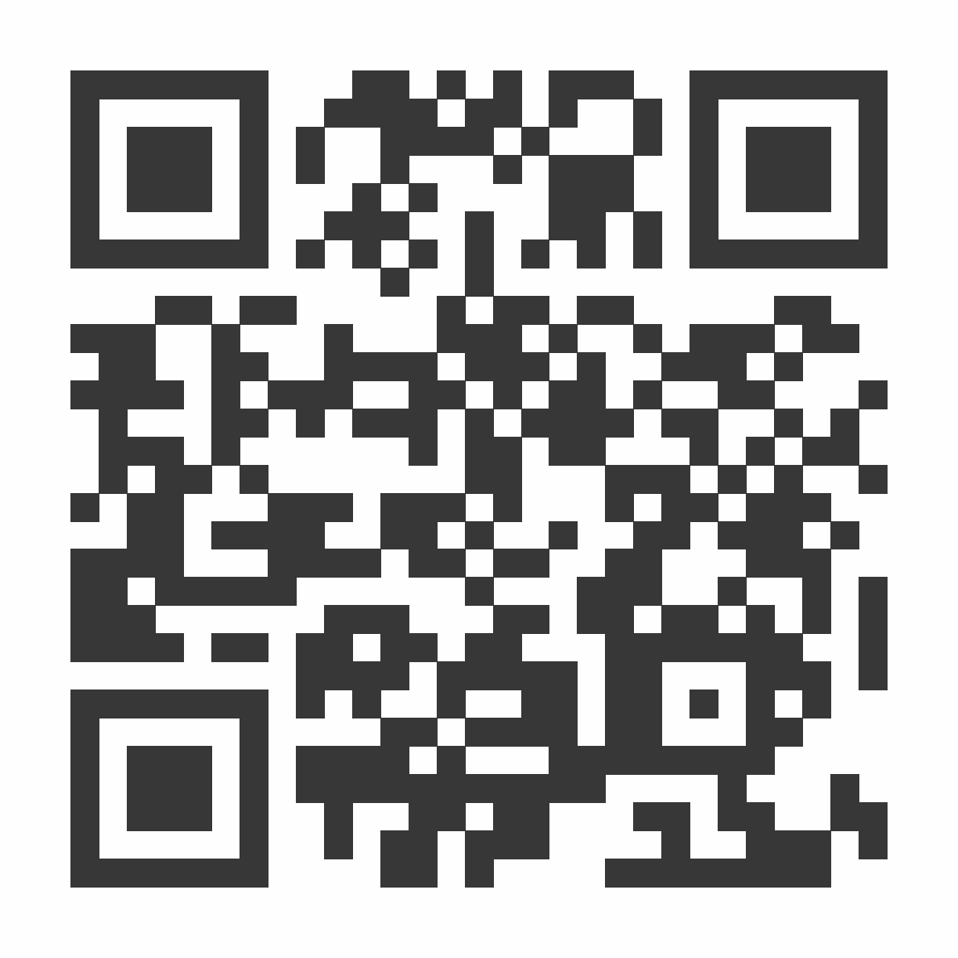
Wie finden Sie uns im Netz?
Berufliche Schulen Biedenkopf www.bs-biedenkopf.de
Berufliche Schulen Kirchhain www.bs-kirchhain.de
Adolf-Reichwein-Schule Marburg www.adolf-reichwein-schule.de
Kaufmännische Schulen Marburg www.ksm-mr.de
Käthe-Kollwitz-Schule Marburg www.kks-marburg.de
KKS

Slide 15
Wo finden Sie uns heute?
A105, A107, A114, A115 Berufliches Gymnasium
Durch das Foyer in den Flur links vom Haupteingang
A108, A109, A110 A113 Fach Ober Schule
A207, A209, A 2010 Höhere Berufs Fach Schule
Im Foyer eine Treppe nach oben, dort rechts durch die Glastür in den Flur
A205, A214, A216, A217 Berufs Fach Schule
A213 Berufsberatung durch die Agentur für Arbeit
KKS

Slide 16
Vielen Dank für Ihre Aufmerksamkeit!
Wir wünschen eine zielführende Beratung heute sowie an unseren jeweiligen Informationsveranstaltungen!

